Slide 1
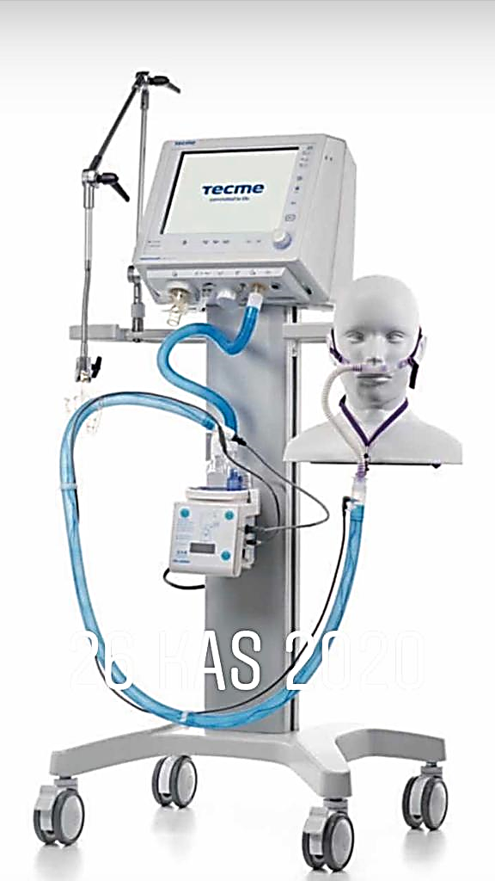
HFO SYSTEM
HFO Isıtıcılı devre – Otomatik Chamber – HFO Nazal Kanül
Yetişkin HFNC Birim Fiyat : 85 $
Yenidoğan HFNC Birim Fiyat : 85 $
Birim fiyatlara KDV dahil değildir.

